Slide 1
2.3 检错与纠错编码
1

Slide 2
数据出错的原因：
  元器件故障；
  存储介质；
  通信过程中的噪声干扰。
如何减少或避免数据错误：
  提高计算机系统硬件本身的可靠性。
    在电路、电源、布线等各方面采取必要的措施，提高计算机系统的抗干扰能力。
    改进生产工艺，提高器件的可靠性。
  采取数据检错和校正措施：在每个字中添加一些校验位，用来确定字中出现错误的位置。
经济成本、设计目标
1

Slide 3
2.3 检错与纠错编码
奇偶校验码
海（汉）明码（Hamming Code）
循环冗余校验码（CRC码）

Slide 4
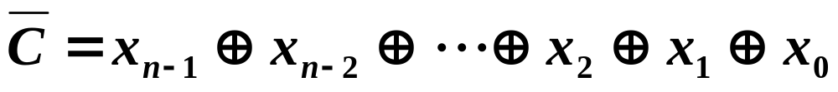
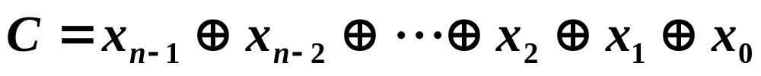
2.3.1 奇偶校验码
定义：设 X ＝ ( x_{n-1} x_{n-2} … x₂ x₁ x₀ ) 是一个n位字，则
奇校验位 C 定义为：
当X中包含有奇数个1时，C＝1，既C＝0。
偶校验位 C 定义为：
当X中包含有偶数个1时，C＝0。

Slide 5
2.3.1 奇偶校验码
校验过程：
将一个字X从部件A传送到部件B，采用偶校验。
  发送端A：
  计算出校验位C，与要发送的数据合在一起，将（x_{n-1}x_{n-2}…x₂x₁x₀C）发送到接收端B。
  接收端B：
  接收到的是 X’＝ (x’_{n-1} x’_{n-2} … x’₂ x’₁ x’₀ C’)，
  然后计算
    若F＝1，收到的信息有错；
    若F＝0，字X传送正确。

Slide 6
2.3.1 奇偶校验码
缺点：
  只能检测每个字中所产生的奇数个错误
  不具备纠错能力
优点：
  开销小
  常用于校验1字节长的数据：
  通常1字节长的数据编码发生错误时，1位出错的概率较大，两位以上同时出错的概率极小。
常用于
  存储器读写校验
  按字节传输过程中的数据校验

Slide 7
2.3.1 奇偶校验码
【例】假定最低一位为校验位，其余高8位为数据位。
数据 | 偶校验编码 | 奇校验编码
01010101 | 01010101x | 01010101x
00101010 | 00101010x | 00101010x
00000000 | 00000000x | 00000000x
01111111 | 01111111x | 01111111x
11111111 | 11111111x | 11111111x
010101010
001010101
000000000
011111111
111111110
010101011
001010100
000000001
011111110
111111111

Slide 8
2.3.1 奇偶校验码
二维奇偶校验：磁带驱动器
  垂直冗余检查VRC：
  Vertical Redundancy Check，
  垂直方向(行)上的奇偶校验检查。
  纵向冗余检查LRC：
  Longitudinal Redundancy Check，
  纵长方向(列)上的奇偶检查。
【例】给定一个字符串：“We are friend．”，采用二维奇偶校验检查（偶校验）。
给出发送端的二维数据组织；
人为引入错误，演示VRC和LRC的检错过程。

Slide 9
2.3.1 奇偶校验码
【例】给定一个字符串：“We are friend．”，采用二维奇偶校验检查（偶校验）。
给出发送端的二维数据组织；
人为引入错误，演示VRC和LRC的检错过程。
【解】
发送端：
二维数据组织：
W | e |  | a | r | e |  | f | r | i | e | n | d | ．
57 | 65 | 20 | 61 | 72 | 65 | 20 | 66 | 72 | 69 | 65 | 6E | 64 | 2E | — 7位ASCII
D7 | 65 | A0 | E1 | 72 | 65 | A0 | 66 | 72 | 69 | 65 | EE | E4 | 2E | — 偶校验ASCII

Slide 10
2.3.1 奇偶校验码 例：二维奇偶校验(发送端)
VRC |  | 列 号 |  |  |  |  |  |  |  | 字符
 |  | 8 | 7 | 6 | 5 | 4 | 3 | 2 | 1
行 号 | 1 | 1 | 1 | 0 | 1 | 0 | 1 | 1 | 1 | W
 | 2 | 0 | 1 | 1 | 0 | 0 | 1 | 0 | 1 | e
 | 3 | 1 | 0 | 1 | 0 | 0 | 0 | 0 | 0
 | 4 | 1 | 1 | 1 | 0 | 0 | 0 | 0 | 1 | a
 | 5 | 0 | 1 | 1 | 1 | 0 | 0 | 1 | 0 | r
 | 6 | 0 | 1 | 1 | 0 | 0 | 1 | 0 | 1 | e
 | 7 | 1 | 0 | 1 | 0 | 0 | 0 | 0 | 0
 | 8 | 0 | 1 | 1 | 0 | 0 | 1 | 1 | 0 | f
 | 9 | 0 | 1 | 1 | 1 | 0 | 0 | 1 | 0 | r
 | 10 | 0 | 1 | 1 | 0 | 1 | 0 | 0 | 1 | i
 | 11 | 0 | 1 | 1 | 0 | 0 | 1 | 0 | 1 | e
 | 12 | 1 | 1 | 1 | 0 | 1 | 1 | 1 | 0 | n
 | 13 | 1 | 1 | 1 | 0 | 0 | 1 | 0 | 0 | d
 | 14 | 0 | 0 | 1 | 0 | 1 | 1 | 1 | 0 | ．
 | 15 | 0 | 1 | 1 | 1 | 1 | 0 | 0 | 0 | LRC
7位ASCII
偶校验ASCII
57 | D7
65 | 65
20 | A0
61 | E1
72 | 72
65 | 65
20 | A0
66 | 66
72 | 72
69 | 69
65 | 65
6E | EE
64 | E4
2E | 2E

Slide 11
2.3.1 奇偶校验码 例：二维奇偶校验(接收端)
VRC |  | 列 号 |  |  |  |  |  |  |  | 字符
 |  | 8 | 7 | 6 | 5 | 4 | 3 | 2 | 1
行 号 | 1 | 1 | 1 | 1 | 1 | 0 | 1 | 0 | 1 | W
 | 2 | 0 | 1 | 1 | 0 | 0 | 1 | 0 | 1 | e
 | 3 | 1 | 0 | 1 | 0 | 0 | 0 | 0 | 0
 | 4 | 1 | 1 | 0 | 0 | 0 | 0 | 0 | 1 | a
 | 5 | 0 | 1 | 1 | 1 | 0 | 0 | 1 | 0 | r
 | 6 | 0 | 1 | 1 | 0 | 0 | 1 | 0 | 1 | e
 | 7 | 1 | 0 | 1 | 0 | 0 | 0 | 0 | 0
 | 8 | 0 | 1 | 1 | 0 | 0 | 0 | 1 | 0 | f
 | 9 | 0 | 1 | 1 | 1 | 0 | 0 | 1 | 0 | r
 | 10 | 0 | 1 | 1 | 0 | 1 | 0 | 0 | 1 | i
 | 11 | 0 | 1 | 1 | 0 | 0 | 1 | 0 | 1 | e
 | 12 | 1 | 1 | 1 | 0 | 1 | 1 | 1 | 0 | n
 | 13 | 1 | 1 | 1 | 0 | 0 | 1 | 0 | 0 | d
 | 14 | 0 | 0 | 1 | 0 | 1 | 1 | 1 | 0 | ．
 | 15 | 0 | 1 | 1 | 1 | 1 | 0 | 0 | 0 | LRC
7位ASCII
偶校验ASCII
57 | D7
65 | 65
20 | A0
61 | E1
72 | 72
65 | 65
20 | A0
66 | 66
72 | 72
69 | 69
65 | 65
6E | EE
64 | E4
2E | 2E

Slide 12
2.3.2 海明码
某些系统需要具备纠正合理数量错误的能力。
海明码(Hamming code)：由Richard Hamming于1950年提出。
  主要用于存储器数据的校验与纠正。
  采用奇偶校验的原理，错误检测和校正能力随着信息字中加入奇偶校验位的数目线性增加。
  适用于最有可能发生随机错误的系统。
    每一位的出错概率相同；
    每一位与其它位是否出错没有任何关联。

Slide 13
2.3.2 海明码 1. 最小海明距离
两个编码字之间对应位置数值不同的位置数目称为两个编码字的海明距离。
【例】假定某编码方案有下列8个合法编码：
000000、001011、010101、011110、
100110、101101、110011、111000。
找出任意编码字之间的海明距离，可以发现
最小海明距离为：D_{min}＝3。
假设读到的编码字为001000，与上述8种合法编码字都不相同，因此至少存在1位错误。
差额向量：（1，2，4，3，4，3，5，2）
校正结果：000000
101101
110011

Slide 14
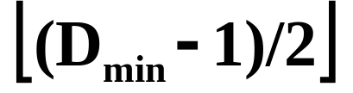
2.3.2 海明码 1. 最小海明距离
最小海明距离D_{min}决定了该编码校验和纠正错误的能力。
任意编码字X如果被当作另外一个合法的编码字Y被接收的话，则在X中至少发生了D_{min}个错误。
  要检测出k个(或少于k个)单位错误，所有合法编码之间就至少具有D_{min}＝k＋1的海明距离。
  海明编码通常可以检测出D_{min}-1个码位错误；
海明编码可以校正 个码位错误。
  要能校正k个错误，编码方案的最小海明距离必须大于2k＋1。

Slide 15
2.3.2 海明码
2. 检错与纠错方法
编码字：n位
信息码
校验码
(n＋1)×2^{m}≤2^{n}
m位
r位
在只发生1位错误的情况下，每个数据可能对应的编码字的个数
(1个合法的编码字＋n个非法的编码字)
2^{r}－1≥n＝m＋r
(m＋r＋1)≤2^{r}
r 位校验码可以区分出：
“1个合法的编码字＋n个非法的编码字”

Slide 16
2.3.2 海明码
2. 检错与纠错方法
编码字：n位
数据位与校验位
之间位数的关系
信息码
校验码
数据位的 位数 m | 校验位的 位数 r | 增加的 百分比
4 | 3 | 75.00％
8 | 4 | 50.00％
16 | 5 | 31.25％
32 | 6 | 18.75％
64 | 7 | 10.94％
128 | 8 | 6.25％
256 | 9 | 3.52％
m位
r位
(m＋r＋1)≤2^{r}
假设数据位长度m＝3，
则：r≥3
(r＋4)≤2^{r}

Slide 17
2.3.2 海明码 3. 海明校验
先确定编码所需的校验位数目r，然后算出编码字的长度n，其中n＝m＋r。将编码字的各位从右向左排列，从1开始进行位置编号。
编号是2的整数次幂的位置为奇偶校验位，其它位为数据位，按顺序填写。
用如下方法确定某数据位应被哪些奇偶校验位所检测：第b位数据应被第b₁、b₂、…、b_{j}位奇偶校验位所检测。其中，b₁、b₂、…、b_{j}必为2的整数次幂，且b₁＋b₂＋…＋b_{j}＝b。
比如，位置编号为7（即b＝7）的数据，由于b＝1＋2＋4，则此数据位应被位置编号为1、2、4的奇偶校验位所检测。

Slide 18
2.3.2 海明码 3. 海明校验
【例 】利用上述构造海明码的步骤，采用偶校验，对8位ASCII字符“M”进行编码（最高位为0）。人为地引入一个1位错误，说明如何找出这个错误。
【解】字符“M”的ASCII编码为01001101。
① 确定所需校验位的数目。
数据位的位数m＝8，设校验位的位数为r，
则根据不等式(m＋r＋1)≤2^{r}，
即(r＋9)≤2^{r}，有r≥4。
选择r＝4，则编码字共m＋r＝12位。
② 编码字：
12 | 11 | 10 | 9 | 8 | 7 | 6 | 5 | 4 | 3 | 2 | 1
0
1
0
0
1
1
0
1

Slide 19
2.3.2 海明码 3. 海明校验
【例 】利用上述构造海明码的步骤，采用偶校验，对8位ASCII字符“M”进行编码（最高位为0）。人为地引入一个1位错误，说明如何找出这个错误。
【解】字符“M”的ASCII编码为01001101。
③ 确定奇偶校验位的值：
1＝1
2＝2
3＝1＋2
4＝4
5＝1＋4
6＝2＋4
7＝1＋2＋4
8＝8
9＝1＋8
10＝2＋8
11＝1＋2＋8
12＝4＋8
12 | 11 | 10 | 9 | 8 | 7 | 6 | 5 | 4 | 3 | 2 | 1
0
1
0
0
1
1
0
1

Slide 20
2.3.2 海明码 3. 海明校验
【例 】利用上述构造海明码的步骤，采用偶校验，对8位ASCII字符“M”进行编码（最高位为0）。人为地引入一个1位错误，说明如何找出这个错误。
【解】字符“M”的ASCII编码为01001101。
③ 确定奇偶校验位的值：
1＝1
2＝2
3＝1＋2
4＝4
5＝1＋4
6＝2＋4
7＝1＋2＋4
8＝8
9＝1＋8
10＝2＋8
11＝1＋2＋8
12＝4＋8
1
12 | 11 | 10 | 9 | 8 | 7 | 6 | 5 | 4 | 3 | 2 | 1
0
1
0
0
1
1
0
1

Slide 21
2.3.2 海明码 3. 海明校验
【例 】利用上述构造海明码的步骤，采用偶校验，对8位ASCII字符“M”进行编码（最高位为0）。人为地引入一个1位错误，说明如何找出这个错误。
【解】字符“M”的ASCII编码为01001101。
③ 确定奇偶校验位的值：
1＝1
2＝2
3＝1＋2
4＝4
5＝1＋4
6＝2＋4
7＝1＋2＋4
8＝8
9＝1＋8
10＝2＋8
11＝1＋2＋8
12＝4＋8
0
1
12 | 11 | 10 | 9 | 8 | 7 | 6 | 5 | 4 | 3 | 2 | 1
0
1
0
0
1
1
0
1

Slide 22
2.3.2 海明码 3. 海明校验
【例 】利用上述构造海明码的步骤，采用偶校验，对8位ASCII字符“M”进行编码（最高位为0）。人为地引入一个1位错误，说明如何找出这个错误。
【解】字符“M”的ASCII编码为01001101。
③ 确定奇偶校验位的值：
1＝1
2＝2
3＝1＋2
4＝4
5＝1＋4
6＝2＋4
7＝1＋2＋4
8＝8
9＝1＋8
10＝2＋8
11＝1＋2＋8
12＝4＋8
0
0
1
12 | 11 | 10 | 9 | 8 | 7 | 6 | 5 | 4 | 3 | 2 | 1
0
1
0
0
1
1
0
1

Slide 23
2.3.2 海明码 3. 海明校验
【例 】利用上述构造海明码的步骤，采用偶校验，对8位ASCII字符“M”进行编码（最高位为0）。人为地引入一个1位错误，说明如何找出这个错误。
【解】字符“M”的ASCII编码为01001101。
③ 确定奇偶校验位的值：
1＝1
2＝2
3＝1＋2
4＝4
5＝1＋4
6＝2＋4
7＝1＋2＋4
8＝8
9＝1＋8
10＝2＋8
11＝1＋2＋8
12＝4＋8
因此，“M”的编码字为：010011100101。
1
0
0
1
12 | 11 | 10 | 9 | 8 | 7 | 6 | 5 | 4 | 3 | 2 | 1
0
1
0
0
1
1
0
1

Slide 24
2.3.2 海明码 3. 海明校验
【例 】利用上述构造海明码的步骤，采用偶校验，对8位ASCII字符“M”进行编码（最高位为0）。人为地引入一个1位错误，说明如何找出这个错误。
【解】 “M”的编码字为：010011100101。
④ 在第6位引入一个错误：
1＝1
2＝2
3＝1＋2
4＝4
5＝1＋4
6＝2＋4
7＝1＋2＋4
8＝8
9＝1＋8
10＝2＋8
11＝1＋2＋8
12＝4＋8
1
0
0
1
12 | 11 | 10 | 9 | 8 | 7 | 6 | 5 | 4 | 3 | 2 | 1
0
1
0
0
1
0
0
1

Slide 25
2.3.2 海明码 4. 总结
假设16位数据
D＝D₁₅D₁₄D₁₃D₁₂D₁₁D₁₀D₉D₈D₇D₆D₅D₄D₃D₂D₁D₀，
对应的校验位H＝H₄H₃H₂H₁H₀，
则海明码及其校验方程：
编码 内容 | D₁₅ | D₁₄ | D₁₃ | D₁₂ | D₁₁ | H₄ | D₁₀ | D₉ | D₈ | D₇ | D₆ | D₅ | D₄ | H₃ | D₃ | D₂ | D₁ | H₂ | D₀ | H₁ | H₀
编码 位置 | 21 | 20 | 19 | 18 | 17 | 16 | 15 | 14 | 13 | 12 | 11 | 10 | 9 | 8 | 7 | 6 | 5 | 4 | 3 | 2 | 1
校 验 方 程 P | P₀＝D₁₅⊕D₁₃⊕D₁₁⊕D₁₀⊕D₈⊕D₆⊕D₄⊕D₃⊕D₁⊕D₀⊕H₀ P₁＝D₁₃⊕D₁₂⊕D₁₀⊕D₉⊕D₆⊕D₅⊕D₃⊕D₂⊕D₀⊕H₁ P₂＝D₁₅⊕D₁₄⊕D₁₀⊕D₉⊕D₈⊕D₇⊕D₃⊕D₂⊕D₁⊕H₂ P₃＝D₁₀⊕D₉⊕D₈⊕D₇⊕D₆⊕D₅⊕D₄⊕H₃ P₄＝D₁₅⊕D₁₄⊕D₁₃⊕D₁₂⊕D₁₁⊕H₄

Slide 26
2.3.2 海明码 4. 总结
发送端如何产生8位或16位数据的海明码？
  假定所有的校验位H_{i}均为0，计算出校验方程P_{i}(i＝0～4)；
  将计算出来的P_{i}看成相应的H_{i}，填入对应的编码位置。
接收端如何校验及纠错？
  将接收到的编码字的各位带入校验方程：
  若各校验方程的计算结果均为0，则数据正确；
  若计算结果不为0，则它们的编码值P（P＝P₄P₃P₂P₁P₀）就表示出错位的位置编号；
  根据出错的位置编号，将编码字中的对应位取反即可实现纠错。

Slide 27
2.3.2 海明码 4. 总结
【例 】利用上述构造海明码的步骤，采用偶校
验，对8位ASCII字符“M”进行编码（最高位为0）。人为地引入一个1位错误，说明如何找出这个错误。
【解】
字符“M”的ASCII编码为01001101。
假定H₀～H₃均为0，计算P_{i} ：
P₀＝D₆⊕D₄⊕D₃⊕D₁⊕D₀⊕H₀＝1⊕0⊕1⊕0⊕1⊕0＝1＝H₀
P₁＝D₆⊕D₅⊕D₃⊕D₂⊕D₀⊕H₁＝1⊕0⊕1⊕1⊕1⊕0＝0＝H₁
P₂＝D₇⊕D₃⊕D₂⊕D₁⊕H₂＝0⊕1⊕1⊕0⊕0＝0＝H₂
P₃＝D₇⊕D₆⊕D₅⊕D₄⊕H₃＝0⊕1⊕0⊕0⊕0＝1＝H₃
∴ ASCII字符“M”对应的海明码编码字为：
C＝D₇D₆D₅D₄H₃D₃D₂D₁H₂D₀H₁ H₀＝010011100101

Slide 28
2.3.2 海明码 4. 总结
【例 】利用上述构造海明码的步骤，采用偶校
验，对8位ASCII字符“M”进行编码（最高位为0）。人为地引入一个1位错误，说明如何找出这个错误。
【解】在接收端，根据接收到的编码字求得校验方程P_{i}（i＝0～4），校验方程的编码值P(P＝P₄P₃P₂P₁P₀)可作如下解释：
(1) 如果P各位全是0，则表示接收到的编码字中没有错误。
(2) 如果P中多位为1，则表示有一个数据位出错，且P的值即出错位在编码字中的位置。纠错时只需将出错位取反即可。
(3) 如果P中有且仅有一位为1，则表示某一校验位出错，不需要纠正。

Slide 29
2.3.2 海明码 4. 总结
【例 】利用上述构造海明码的步骤，采用偶校
验，对8位ASCII字符“M”进行编码（最高位为0）。
人为地引入一个1位错误，说明如何找出这个错误。
【解】接收端：如果接收到的编码字没有错误，
接收到的编码字C’＝C＝010011100101，则
P₀＝D₆⊕D₄⊕D₃⊕D₁⊕D₀⊕H₀＝1⊕0⊕1⊕0⊕1⊕1＝0
P₁＝D₆⊕D₅⊕D₃⊕D₂⊕D₀⊕H₁＝1⊕0⊕1⊕1⊕1⊕0＝0
P₂＝D₇⊕D₃⊕D₂⊕D₁⊕H₂＝0⊕1⊕1⊕0⊕0＝0
P₃＝D₇⊕D₆⊕D₅⊕D₄⊕H₃＝0⊕1⊕0⊕0⊕1＝0
P＝P₃P₂P₁P₀＝0000，没有错误。

Slide 30
2.3.2 海明码 4. 总结
【例 】利用上述构造海明码的步骤，采用偶校
验，对8位ASCII字符“M”进行编码（最高位为0）。
人为地引入一个1位错误，说明如何找出这个错误。
【解】接收端：如果接收到的编码字的数据位D₅出错,
接收到的编码字C’＝011011100101，则
P₀＝D₆⊕D₄⊕D₃⊕D₁⊕D₀⊕H₀＝1⊕0⊕1⊕0⊕1⊕1＝0
P₁＝D₆⊕D₅⊕D₃⊕D₂⊕D₀⊕H₁＝1⊕1⊕1⊕1⊕1⊕0＝1
P₂＝D₇⊕D₃⊕D₂⊕D₁⊕H₂＝0⊕1⊕1⊕0⊕0＝0
P₃＝D₇⊕D₆⊕D₅⊕D₄⊕H₃＝0⊕1⊕1⊕0⊕1＝1
P＝P₃P₂P₁P₀＝1010，
编码字的第十位(数据位D₅ )发生错误，将该位取反即可纠错。

Slide 31
2.3.2 海明码 4. 总结
【例 】利用上述构造海明码的步骤，采用偶校
验，对8位ASCII字符“M”进行编码（最高位为0）。
人为地引入一个1位错误，说明如何找出这个错误。
【解】接收端：如果接收编码字的校验位H₂出错，
接收到的编码字C’＝010011101101，则
P₀＝D₆⊕D₄⊕D₃⊕D₁⊕D₀⊕H₀＝1⊕0⊕1⊕0⊕1⊕1＝0
P₁＝D₆⊕D₅⊕D₃⊕D₂⊕D₀⊕H₁＝1⊕0⊕1⊕1⊕1⊕0＝0
P₂＝D₇⊕D₃⊕D₂⊕D₁⊕H₂＝0⊕1⊕1⊕0⊕1＝1
P₃＝D₇⊕D₆⊕D₅⊕D₄⊕H₃＝0⊕1⊕0⊕0⊕1＝0
P＝P₃P₂P₁P₀＝0100，
编码字的第四位(校验位H₂)发生错误，无需纠错。
D_{min}＝3

Slide 32
2.3.3 循环冗余校验码
循环冗余校验：
Cyclic Redundancy Check，简称 CRC。

Slide 33
2.3.3 循环冗余校验码 1. CRC算法原理
通过某种数学运算建立数据和校验位之间的约定关系。
编码及译码：
  发送端：
    被校验数据除以生成多项式；
    被校验数据减去余数，结果作为发送数据。
  接收端：接收数据除以生成多项式。
    可以除尽，编码正确；
    除不尽，余数指明出错位所在的位置。

Slide 34
2.3.3 循环冗余校验码 1. CRC算法原理
采用模2算术运算：
  通过模2减法实现模2除法；
  以模2加法将所得余数拼接在被校验数据的后面，形成能除尽的被校验数据。
生成多项式应满足的要求：
  任何一位发生错误都应使余数不为0；
  不同位发生错误应当使余数不同；
  应满足余数循环规律。
生成多项式的表示：
如，生成多项式G＝1011₂，表示生成多项式为
G(X)＝X³＋X＋1

Slide 35
2.3.3 循环冗余校验码 2. CRC编码及译码
符号及约定：
被校验数据(被除数)为F(X)；
约定的生成多项式(除数)为G(X) ；
  发送方和接收方使用同一个生成多项式G(X)
  G(X)的首位和最后一位的系数必须为1
所产生的余数为R(X)。

Slide 36
2.3.3 循环冗余校验码 2. CRC编码及译码
发送端，CRC的编码方法：
将被校验数据(共k位)的有效信息F(X)左移 r 位，得到 F(X)×X^{r}。
选取一个 r＋1 位的生成多项式G(X)，对F(X)×X^{r}作模2除法：
F(X)×X^{r}/G(X)＝Q(X)＋R(X)/G(X)
将F(X)与R(X)相拼接。
F(X)×X^{r}＋R(X)＝F(X)×X^{r}－R(X)＝Q(X)×G(X)
拼接了校验码的数据必定能被约定的G(X)所除尽。

Slide 37
2.3.3 循环冗余校验码 2. CRC编码及译码
接收端，CRC的译码方法：
将接收到的编码字除以约定的生成多项式G(X)：
余数为0，则传输没有错误。
余数不为0，则某一位出错。
  余数代码与出错位序号之间有唯一的对应关系：根据余数找到出错位；
  将出错位取反即可纠错。

Slide 38
2.3.3 循环冗余校验码 2. CRC编码及译码
【例】
假设信息字节为
F＝1001010₂ ；
选取G＝1011₂ ；
将F左移l－1位，
形成 F' ＝1001010000₂ ；
用 F' 做被除数、G 做除数，
进行模2除法。
忽略商，余数为R＝111₂ 。
把余数加到 F' 中，组成要发送的信息M：1001010000₂＋111₂＝1001010111₂ 。
接收器采用相反的过程对接收的信息 M 进行解码和校验。M 应该可以被 G 严格整除。
1010101
1011
1001010000
1011
1001
1011
1000
1011
1100
1011
111

Slide 39
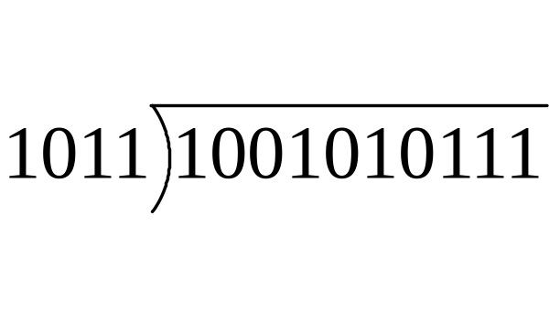
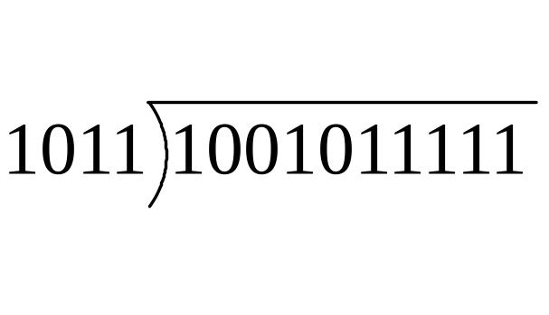
2.3.3 循环冗余校验码 2. CRC编码及译码
【例】
接收器：解码校验
（正确的情况）
接收器：解码校验
（1位出错的情况）

Slide 40
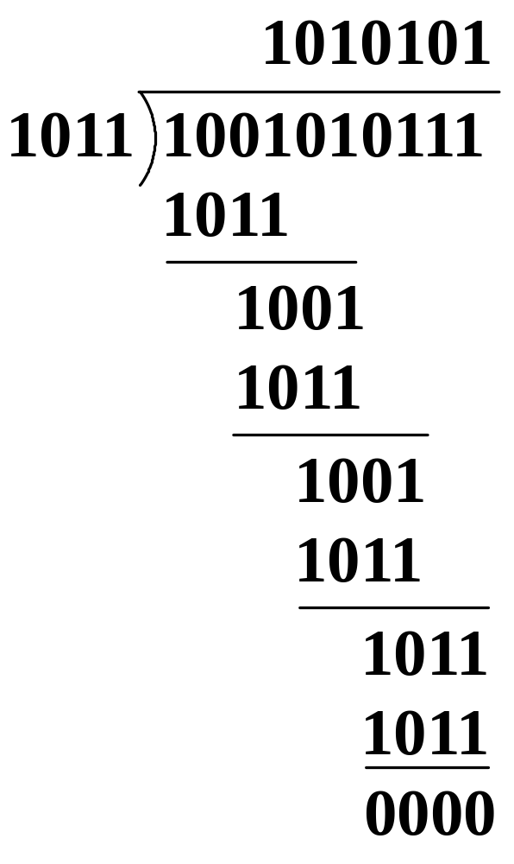
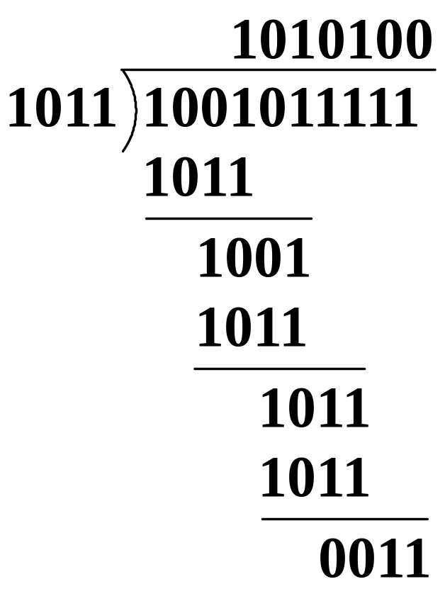
2.3.3 循环冗余校验码 2. CRC编码及译码
【例】
接收器：解码校验
（正确的情况）
接收器：解码校验
（1位出错的情况）

Slide 41
2.3.3 循环冗余校验码 3. CRC码的纠错
G(X)＝1011₂ | 编码举例1 |  | 编码举例2 |  | 余数 | 出错 位置
 | 数据位 6543 | 校验位 210 | 数据位 6543 | 校验位 210
正确 | 1001 | 110 | 1100 | 010 | 0 0 0 | 无
错误 | 1001 | 111 | 1100 | 011 | 0 0 1 | 0
 | 1001 | 100 | 1100 | 000 | 0 1 0 | 1
 | 1001 | 010 | 1100 | 110 | 1 0 0 | 2
 | 1000 | 110 | 1101 | 010 | 0 1 1 | 3
 | 1011 | 110 | 1110 | 010 | 1 1 0 | 4
 | 1101 | 110 | 1000 | 010 | 1 1 1 | 5
 | 0001 | 110 | 0100 | 010 | 1 0 1 | 6
(7，4)循环码编码、余数与出错位置的关系

Slide 42
2.3.3 循环冗余校验码
CRC的生成多项式的阶数越高，误判的概率就越小。
常用的4个标准多项式：
  CRC-12：
  G(X)＝X¹²＋X¹¹＋X³＋X²＋X＋1
  CRC-16(ANSI)：
  G(X)＝X¹⁶＋X¹⁵＋X²＋1
  CRC-CCITT(ITU-T)：
  G(X)＝X¹⁶＋X¹²＋X⁵＋1
  CRC-32：
  G(X)＝X³²＋X²⁶＋X²³＋X²²＋X¹⁶＋X¹²＋X¹¹
  ＋X¹⁰＋X⁸＋X⁷＋X⁵＋X⁴＋X²＋X＋1

Slide 43
第二章 作业题
5； 9； 21； 22⑴⑵

